Slide 1
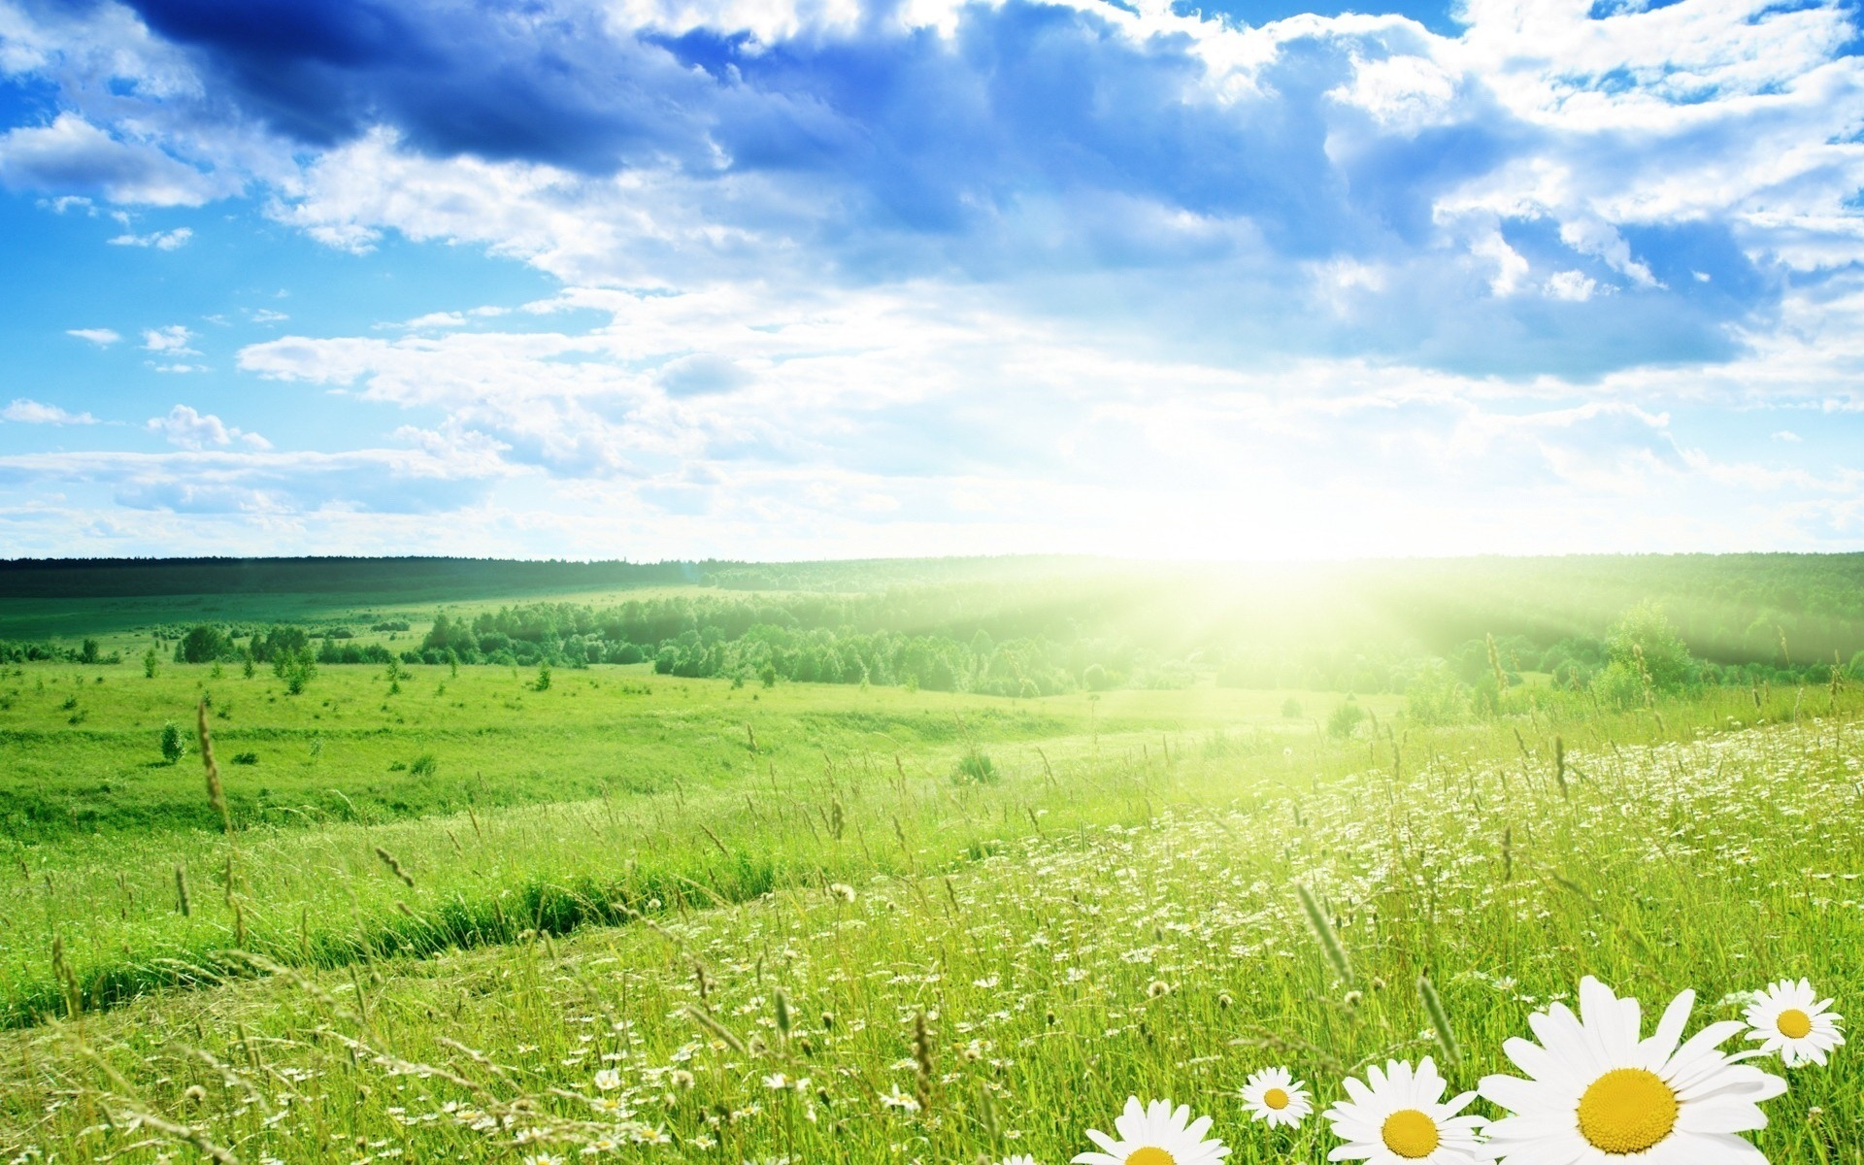
Купальські пісні

Slide 2
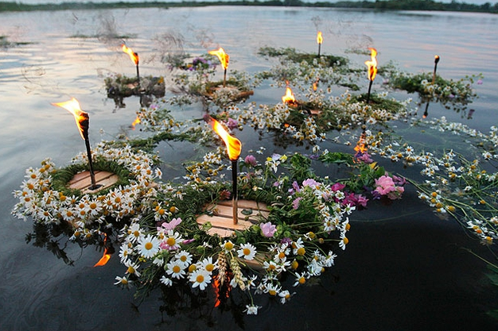
Купальські пісні — обрядові пісні, які співали в час літнього сонцестояння, на Івана Купала, біля ритуального вогнища.

Slide 3
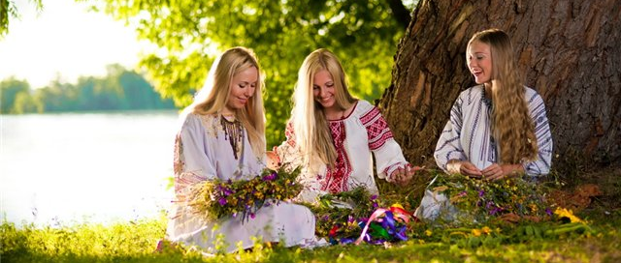
Святкування
Настають найкоротші літні ночі - свято Купайла, і звідусіль: лісів, гаїв, берегів річок линуть купальські співи. Через християнський вплив їх подекуди стали називати «петрівочними піснями». Купальські пісні — це переважно мрії дівчат про заміжжя, прощання з вільним життям, бо восени настає пора весіль. Зміст цих пісень язичницький, купальський.

Slide 4
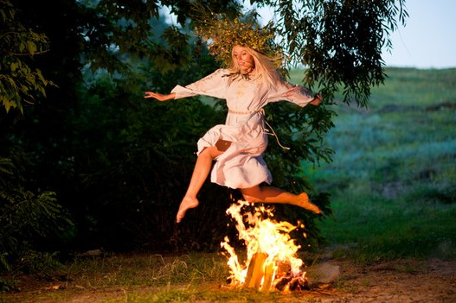
Купайло, за язичницькими віруваннями, — Бог шлюбу і земних плодів. У цей день земля має найбільшу силу, яку віддає цілющим травам. До схід сонця треба було збирати трави. Перед початком збирання приносили жертву землі — клали хліб-сіль або монету як плату за щедрість і цілюще зілля.

Slide 5
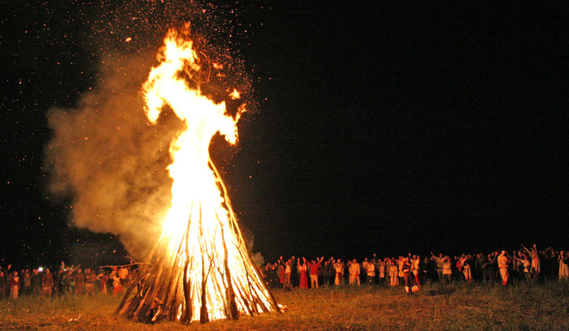
Звичаї
Хлопці з дівчатами, перестрибуючи через багаття, міцно тримаються за руки. Якщо руки не роз'єднаються, значить буде щасливе подружжя. Через вогонь стрибає не тільки молодь, але й чоловіки, й жінки, також через нього переносять дітей. Вогонь не лише очищає душі від гріхів, а й перевіряє на сумісність подружжя.

Slide 6
Дякую за увагу!
Презентацію підготувала
учениця 10_б класу
Чубар Діна

